Slide 1
Sprint Review 02.07.
an evening with …

Slide 2
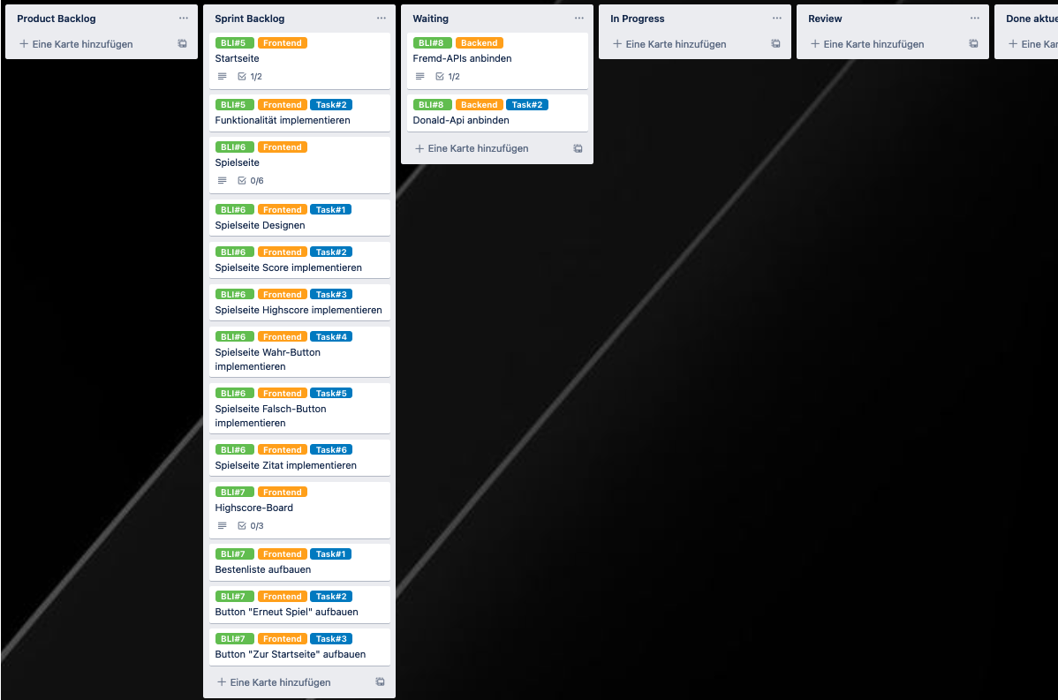
Sprint Backlog

Slide 3
Frontend
Startseite wurde fertiggestellt
Spielseite und Highscore-Seite wurden implementiert
Webseite ist komplett funktionsfähig

Slide 4
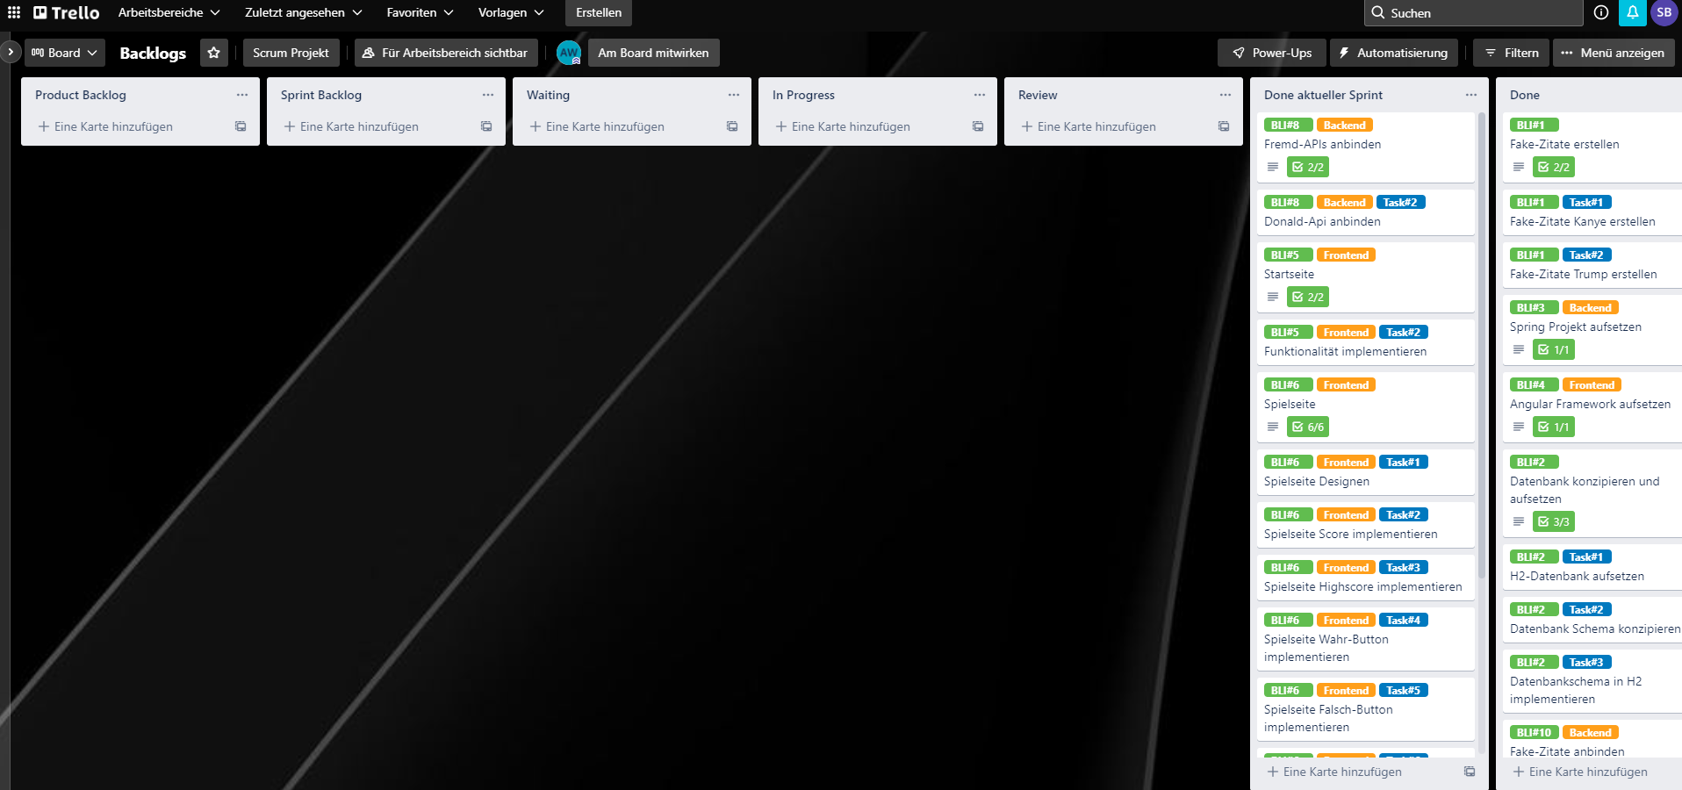
Stand nach dem Sprint

